Slide 1
Borges y yo
By: Katherin Guerrero
Period 7
May 2, 2013

Slide 2
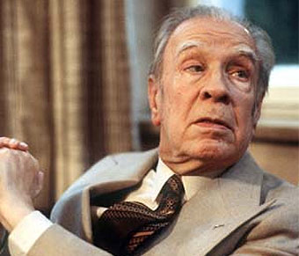
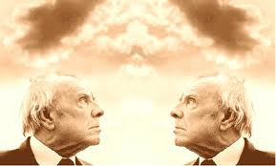
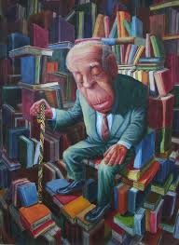
“Borges y Yo” de Jorge Luis Borges

Slide 3
El Autor
Jorge Luis Borges
Nacio en agosto 24 del 1899, en Buenos Aires, Argentina
Murio junio 14 del 1986, en Genevea Switerzlnd
El era un esrcitor y un poeta.
Esta historia era una collecion de The maker (en espanol el hacedor)

Slide 4
Por que escribio este poema?
Fue influenciado por lecturas philosophical and también de realismo mágica.
Fue escrito por el modo de que el estaba llenado su propio mensajes y viendo en como se mira el mundo de otro prospectó.

Slide 5
Conexión temática
La dualidad del ser
Le creacion literaria

Slide 6
Conexión con subtema
La construccion de la realidad
La introspeccion
La imagen publica y la privada
El er y la creacion literaria
La interextualidad
La literatura autoconsciente
El proceso creative
El texto y su contexto

